Slide 1

WAY TO ENTERPRISE
Django - Lesson 1
VTI ACADEMY
Author: su.nguyentien@vti.com.vn
Oct 2021

Slide 2
Agenda
I. Introduction
II. Create Django Project
III. Database Model
IV. System Admin
Copyright © VTI Academy All Rights Reserved

Slide 3
I. Introduction
Django is a free and open source web framework written in Python. Django uses the Model-View-Control (MVC) paradigm.
Django is developed by the Django Software Foundation (DSF) – an independent non-profit organization.
Django's main goal is to simplify the creation of complex websites that use databases.
Django focuses on the "reusable" and "self-running" features of components, rapid development, not redoing what has already been done.
Some popular websites built from Django are Pinterest, Instagram, Mozilla, and Bitbucket.

Slide 4
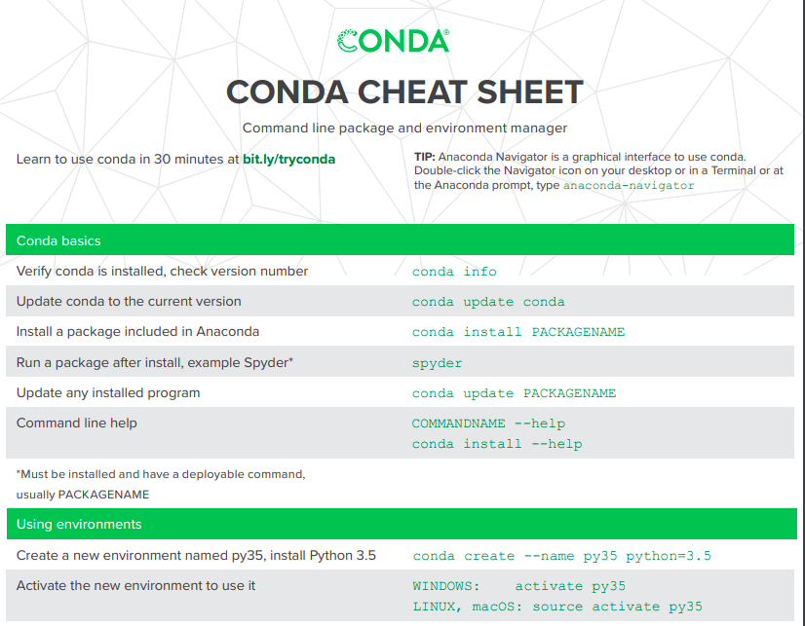
I. Introduction - Install Django
1. Install virtual environment - https://www.anaconda.com/

Slide 5
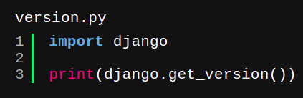

I. Introduction - Install Django
2. Install django
$ pip install Django
$ pip install Django==x.x.x
https://github.com/django/django.git

Slide 6
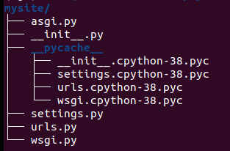
II. Create Django Project
Create project
- Create Django project by command:
$ django-admin startproject mysite <port_number>
Notes:
Để tạo một project Django thì bạn mở Command Prompt (cmd) lên và chuyển đến thư mục mà bạn muốn tạo, sau đó gõ đoạn lệnh phía trên, ở trên chúng ta tạo một project với tên là mysite. Lệnh startproject sẽ tạo một thư mục có tên là mysite.
Khi đặt tên project bạn tránh đặt những tên trùng với các từ khóa có sẵn trong Python như sys, os, django…. để tránh bị xung đột.
Làm web trong Python Django không giống với các ngôn ngữ khác như PHP, ASP.NET hay Java… bạn phải cài sẵn một web server (như Apache hoặc IIS…) trên máy và cài các phần mềm đi kèm trên web server đó, sau đó bạn viết code và bỏ vào thư mục gốc của web server (vd như www hay htdocs…), mỗi ứng dụng web Django tự chạy một server cho chính nó, do đó bạn có thể đặt code của bạn ở bất kỳ đâu mà bạn muốn.

Slide 7
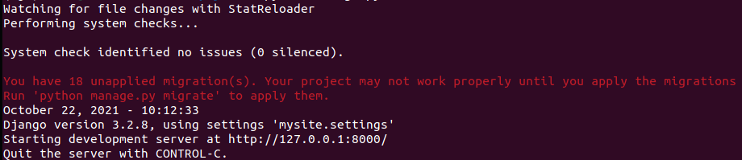
II. Create Django Project
2. Run server
- Start Webserver by command:
$ python manage.py runserver
Notes:
Thư mục mysite có chức năng tương tự như thư mục gốc trong các web server khác như www hay htdocs… bên trong thư mục này có chứa một file tên là manage.py, file này cung cấp các chức năng để bạn vận hành server của bạn.

Slide 8
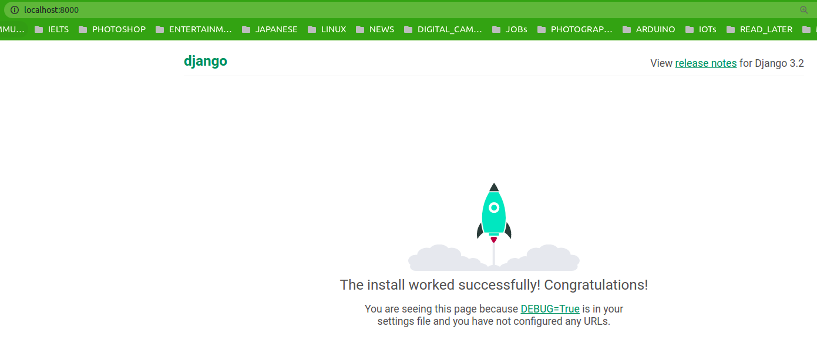
II. Create Django Project
2. Run server
Notes:
Chúng ta đã chạy một web server viết bằng Python. Mặc định Django server sẽ chạy trên cổng 8000 (chúng ta có thể cấu hình để server chạy trên một cổng khác).
Cũng giống như các web server khác, vì Python cũng là một ngôn ngữ thông dịch nên khi bạn viết code xong và bấm save, muốn test thì bạn chỉ cần refresh lại trang web trên trình duyệt là sẽ thấy sự thay đổi, bạn không cần phải khởi động lại server làm gì.

Slide 9
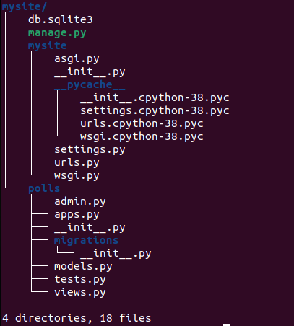
II. Create Django Project
3. Create webapp
- Each Django project has many web app.
- Create a new web app by command:
$ python manage.py startapp polls
Notes:
Bạn mở một trình Command Prompt khác lên và trỏ đến thư mục chứa file manage.py, sau đó chạy file này với tham số startapp để tạo một ứng dụng web, ở đây chúng ta tạo một ứng dụng web với tên là polls, nếu như bạn chưa biết thì đây là một ứng dụng đặt câu hỏi và cho phép người dùng trả lời trắc nghiệm, thường dùng để làm các chương trình khảo sát người dùng… đây sẽ là ứng dụng mà chúng ta làm trong những bài đầu tiên.
Thư mục này chứa các file chuẩn của một ứng dụng web Django.
Sự khác nhau giữa một Project và một Web App là project thì bao gồm nhiều app, trong đó mỗi app thực hiện một công việc riêng biệt.

Slide 10
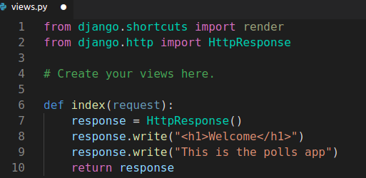
II. Create Django Project
4. Create View
- Define index() in views.py file.
- This function to serve http request and return html code to display on browser.
Notes:
Trong thư mục polls có chứa một file tên là views.py, bản chất thì file này giống như một file .php, .asp… trong các ngôn ngữ khác vậy.
Bên trong file views.py này chúng ta viết hàm index, hàm này trả về một đối tượng HttpResponse. Để gọi được tới hàm index này và lấy nội dung HTML thì chúng ta phải tạo đường dẫn URL tới file này.

Slide 11
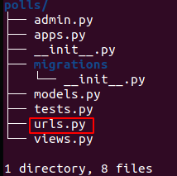
II. Create Django Project
4. Create View - Define a path to View
- Create file urls.py in polls folder.
Notes:
Để gọi được tới hàm index này và lấy nội dung HTML thì chúng ta phải tạo đường dẫn URL tới file này.
Để tạo URL chúng ta tạo một file với tên urls.py bên trong thư mục polls.

Slide 12
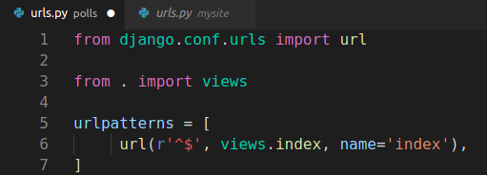
II. Create Django Project
^ – start regex
$ – end regex
\d – digit characters
+ – previous character can repeat many times.
/ – / character
() – group some characters together.
4. Create View - Define a path to View
- First parameter: Regular Expression
- Second parameter: Module name and Name function to return HTML. Here is index function in views module (file views.py),
- Third parameter: Global variable
First and second parameters are mandatory.
Notes:
Bên trong file urls.py chúng ta khai báo một đối tượng List có tên urlpatterns, Django sẽ tìm thông tin về các url trong list này, list này chứa các đối tượng url, mỗi url bao gồm 3 tham số, tham số thứ nhất là biểu thức chính quy (Regex – Regular Expression), tham số thứ hai là tên module và tên hàm sẽ trả về nội dung HTML, ở đây là hàm index trong module views (file views.py), tham số thứ 3 là tên biến toàn cục trong toàn bộ ứng dụng, trong đó 2 tham số đầu tiên là bắt buộc phải có.

Slide 13
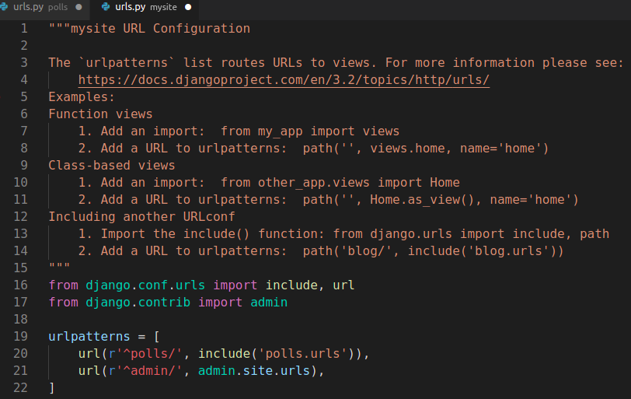
II. Create Django Project
4. Create View - Define path to Polls app
Notes:
Sau khi đã có đường dẫn cho riêng polls, thì tiếp theo chúng ta phải tạo đường dẫn đến ứng dụng polls này nữa, chúng ta sẽ tạo đường dẫn cho từng ứng dụng trong file mysite/urls.py.
Bên trong file mysite/urls.py cũng có một list urlpatterns, list này chứa các đối tượng url dẫn đến các ứng dụng web khác mà chúng ta viết.
Ở đây tham số thứ 2 chúng ta không chỉ đến một hàm index nào đó trong một module nào đó, mà chúng ta chỉ đến một module có chứa đối tượng urlpatterns khác, trong trường hợp này là polls.urls, nên chúng ta phải dùng đến hàm include(), đối với các url chỉ đến một module url khác thì chuỗi regex không kết thúc bằng dấu $, hay nói cách khác là không có kết thúc.

Slide 14
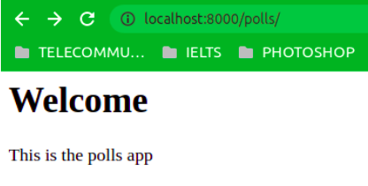
II. Create Django Project
4. Create View - Open View on browser
Browser
URL (mysite)
URL (polls)
View
localhost:8000/polls
url(r’^polls/’, include(‘polls.urls’))
url(r’^r$’, views.index, name=’index’)
def index()request):
response = HttpResponse()
response.write(“<h1>Welcome</h1>”)
response.write(“This is polls app”)
return response
Notes:
Khi chúng ta gõ localhost:8000 thì django sẽ đọc các url trong file mysite/urls.py, trong file này chúng ta có một đường dẫn đến admin/, đường dẫn này trỏ đến hàm get_url() trong module admin.site của django, do đó bạn có thể gõ localhost:8000/admin và django sẽ trả về một trang đăng nhập mẫu (chúng ta sẽ tìm hiểu về trang admin này sau), url thứ hai là đường dẫn polls/ trỏ đến một file urls.py khác ở module polls.urls do chúng ta tự viết, file này lại chứa một list urlpatterns khác chứa các đường dẫn đến các hàm trả về HTML riêng của chúng, thế nên chúng ta có thể gõ localhost:8000/polls, và django sẽ trả về trang HTML tạo ra từ hàm index() trong module polls.urls.

Slide 15
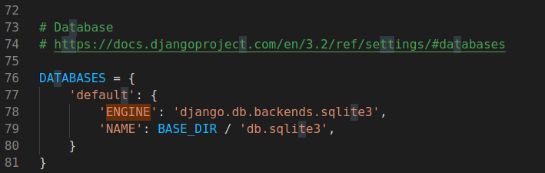
III. Database Model
1. Config database
a, File settings.py: contain database config information.
b, Default, Django server uses SQLite database.
ENGINE: module name (database type, SQLite)
NAME: database name (db.sqlite3).

Slide 16
III. Database Model
1. Config database
c. Change values of DATABASES in file settings.py to use other database types:
ENGINE:
django.db.backends.sqlite3
django.db.backends.postgresql
django.db.backends.mysql
django.db.backends.oracle
NAME: Must same name with NAME in CSDL (create by command CREATE DATABASE <name>)
USER, PASSWORD, HOST are also provided.

Slide 17
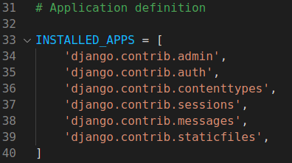
III. Database Model
1. Config database
- INSTALLED_APPS: List applications provided by Django.
- Django create database model for each app in this list.
- To create tables in database:
$ python manage.py migrate
- migrate command will look for modules in INSTALLED_APPS, then create tables.

Slide 18
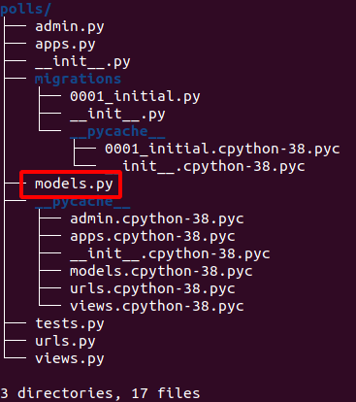
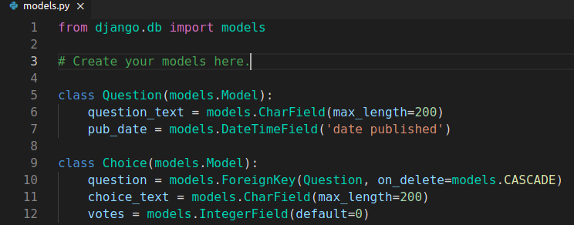
III. Database Model
2. Create database model for application
- In each app, Django created file models.py to define database models.
- Define 2 class Question and Choice, inherit from models.Model.
Notes:
Chúng ta sẽ tạo 2 mô hình (2 lớp…) là Question và Choice. Mỗi mô hình được tạo ra phải được kế thừa từ lớp django.db.models.Model.
Mỗi thuộc tính trong mô hình được kế thừa từ một lớp Field, đây là một lớp ảo trong Django, lớp này lại có nhiều lớp kế thừa khác đại diện cho mỗi kiểu dữ liệu ví dụ như CharField là kiểu text, DateTimeField là kiểu DateTime…
Tham số max_length là số lượng ký tự tối đa, đây là tham số bắt buộc phải có. Các tham số còn lại như default… là tham số tùy chọn, không có cũng được.
Ngoài các kiểu dữ liệu thường dùng thì chúng ta còn có kiểu khóa ngoại được định nghĩa trong lớp ForeignKey, tham số đầu tiên là bảng mà khóa ngoại này tham chiếu tới, on_delete=models.CASCADE tức là khi dữ liệu trong bảng cha có sự thay đổi thì dữ liệu trong bảng con cũng sẽ thay đổi theo, chẳng hạn như bản ghi trong bảng Question bị xóa thì các bản ghi trong bảng Choice có tham chiếu tới bản ghi trong bảng Question này cũng sẽ bị xóa.

Slide 19
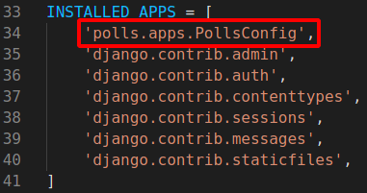

III. Database Model
3. Create tables in database
- Define Polls app in INSTALLED_APPS
- Notify to Django about the change by run command:
$ python manage.py makemigrations polls

Slide 20
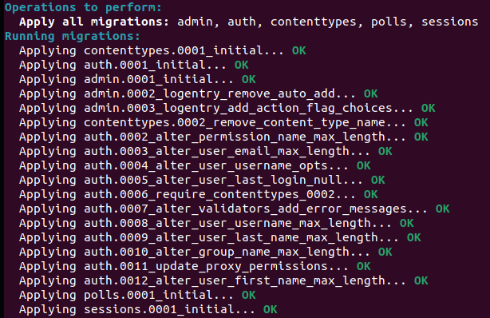
III. Database Model
3. Create tables in database
- Run migrate command to create all tables of apps in INSTALLED_APPS.
$ python manage.py migrate

Slide 21
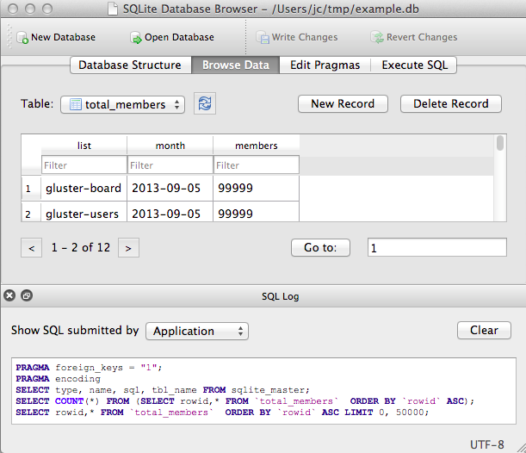

III. Database Model
4. Work with tables in database
Two ways to work with tables in database:
- Use python shell:
$ python manage.py shell
- Use database manager tools:
https://sqlitebrowser.org/

Slide 22

III. Database Model
4. Work with tables in database
- Import 2 classes: Question và Choice.
- Method Question.objects.all() list all Questions in CSDL.

Slide 23
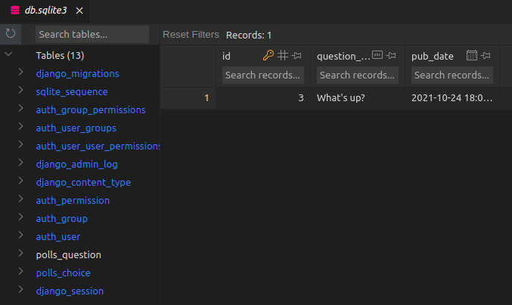
III. Database Model
4. Work with tables in database
- Create a new Question:

Slide 24
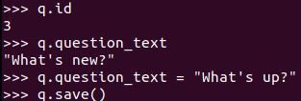
III. Database Model
4. Work with tables in database
- Each record has unique ID value. It is automatically incremented.
- Value of Question object can be change directly.

Slide 25
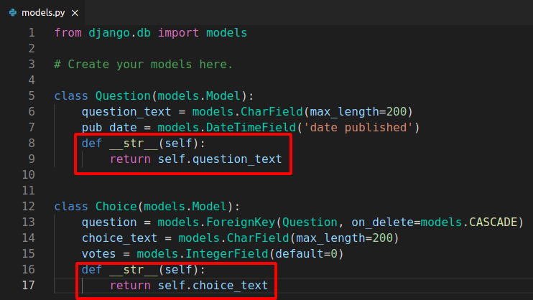

III. Database Model
4. Work with tables in database
- Override method __str__() to return question content exactly.
- Turn off/on shell to check result.

Slide 26


III. Database Model
4. Work with tables in database
- Filter records using method filter().
- Filter records using method get() with pk (Primary Key).

Slide 27
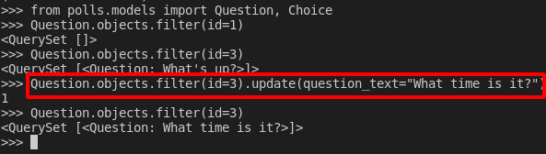
III. Database Model
4. Work with tables in database
- Update record with method update():

Slide 28

III. Database Model
4. Work with tables in database
- Choice table contains a foreign key that refers to the Question table, so the Question table will have a list of Choice objects.
- Get this list via choice_set.all() (the list name is set by < table name>_set). Here we haven't created any Choice object yet, so the return list is empty.

Slide 29
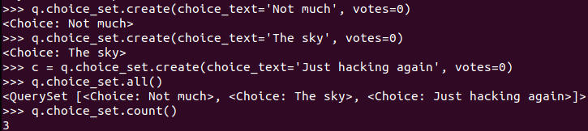
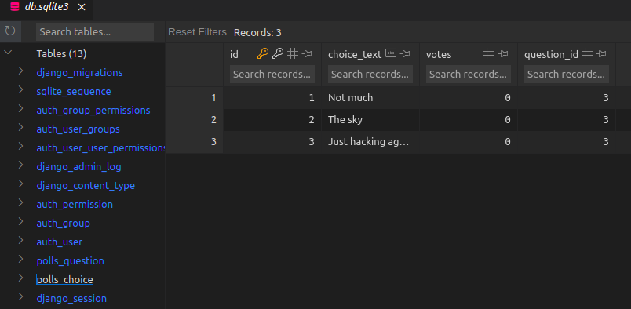
III. Database Model
4. Work with tables in database
- Create 3 objects Choice by method choice_set.create().
Notes:
Chúng ta sẽ tạo 2 mô hình (2 lớp…) là Question và Choice. Mỗi mô hình được tạo ra phải được kế thừa từ lớp django.db.models.Model.
Mỗi thuộc tính trong mô hình được kế thừa từ một lớp Field, đây là một lớp ảo trong Django, lớp này lại có nhiều lớp kế thừa khác đại diện cho mỗi kiểu dữ liệu ví dụ như CharField là kiểu text, DateTimeField là kiểu DateTime…
Tham số max_length là số lượng ký tự tối đa, đây là tham số bắt buộc phải có. Các tham số còn lại như default… là tham số tùy chọn, không có cũng được.
Ngoài các kiểu dữ liệu thường dùng thì chúng ta còn có kiểu khóa ngoại được định nghĩa trong lớp ForeignKey, tham số đầu tiên là bảng mà khóa ngoại này tham chiếu tới, on_delete=models.CASCADE tức là khi dữ liệu trong bảng cha có sự thay đổi thì dữ liệu trong bảng con cũng sẽ thay đổi theo, chẳng hạn như bản ghi trong bảng Question bị xóa thì các bản ghi trong bảng Choice có tham chiếu tới bản ghi trong bảng Question này cũng sẽ bị xóa.

Slide 30
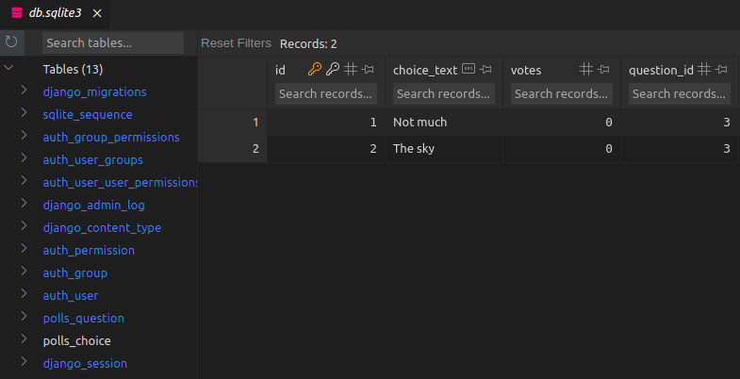
III. Database Model
4. Work with tables in database
- To delete a record in the table, we use the delete() method.

Slide 31
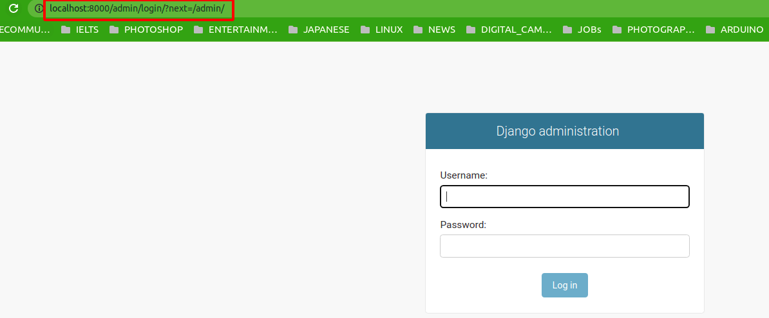
IV. Admin system
1. Admin module
- Django already created Admin module.
- Access admin page at: localhost:8000/admin
Notes:
Thường thì khi viết một ứng dụng nào đó, chẳng hạn như website bán hàng, blog, web tin tức, diễn đàn…v.v. ngoài các trang hiển thị thông tin thì chúng ta còn phải xây dựng một trang nữa là trang admin, trong đó lại bao gồm nhiều trang nhỏ hơn như thêm, sửa, xóa bài viết, cài đặt trang web… việc làm các trang này khá đơn giản, không cầu kỳ nhưng cũng rất nhàm chán. Chính vì vậy Django cung cấp sẵn một trang admin cho riêng chúng ta.

Slide 32

IV. Admin system
2. Create user
- Django didn’t create admin user.
- Create admin user by command:
$ python manage.py createsuperuser

Slide 33
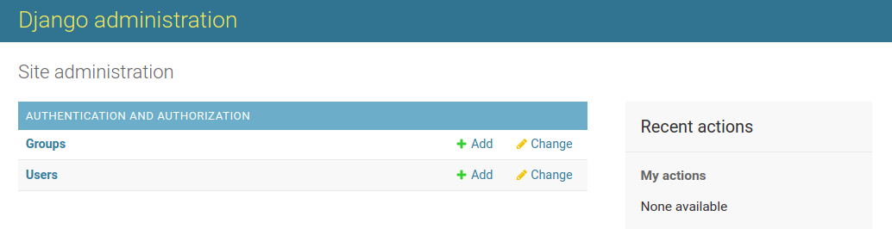
IV. Admin system
3. Login to admin page
- Login admin page with admin user.

Slide 34
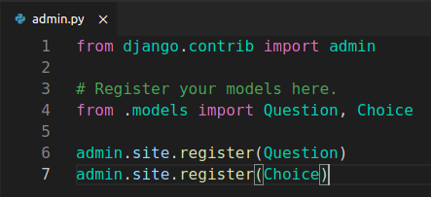
IV. Admin system
4. Work with database in admin module
- Admin module help work with database easily.
- Register database model with admin module with method admin.site.register() trong file admin.py.

Slide 35
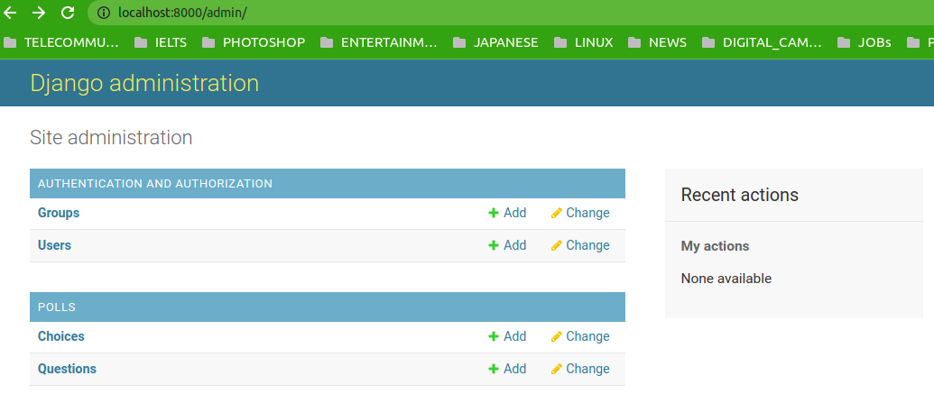
IV. Admin system
4. Work with database in admin module

Slide 36
V. Reference
Book:
Web Development with Django_ Learn to build modern web applications with a Python-based framework, chapter 1, 2.

Slide 37
Q & A
Copyright © VTI Academy All Rights Reserved

